Slide 1
§2-6 材料在拉伸和压缩时的力学性能
力学性能
——材料受力时在强度和变形方面所表现出来的性能。
内部结构
力学性能取决于
由试验方式获得
外部环境
本节讨论的是常温、静载、轴向拉伸（或压缩）变形条件下的力学性能。

Slide 2
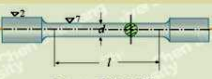




Ⅰ 、材料的拉伸和压缩试验
拉伸试样
圆截面试样：
或
矩形截面试样：
或

Slide 3
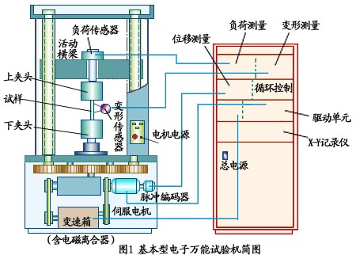
试验设备：
1、万能试验机：用来强迫试样变形并测定试样的抗力
2、变形仪：用来将试样的微小变形放大到试验所需精度范围内

Slide 4
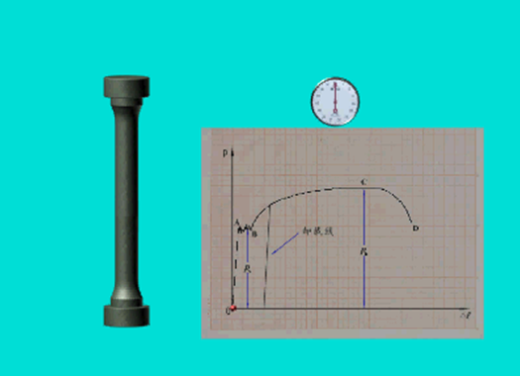
Ⅱ、低碳钢试样的拉伸图及低碳钢的力学性能

Slide 5
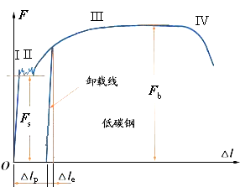
拉伸图
荷载
四个阶段：
Ⅰ——弹性阶段
Ⅱ——屈服阶段
Ⅲ——强化阶段
Ⅳ——局部变形阶段
伸长量

Slide 6
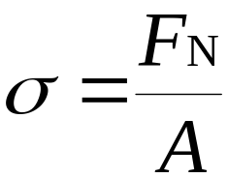
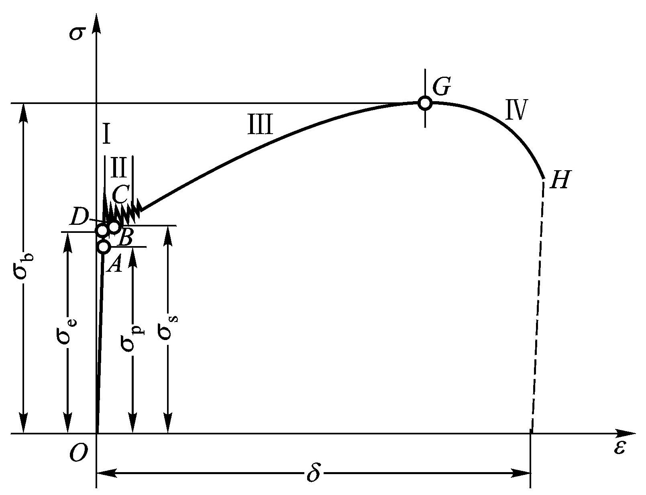
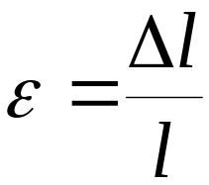
为了消除掉试件尺寸的影响，将试件拉伸图转变为材料的应力——应变曲线图。
图中：
A — 原始横截面面积
σ — 名义应力
l — 原始标距
ε — 名义应变

Slide 7

拉伸过程四个阶段的变形特征及应力特征点：
Ⅰ、弹性阶段OB
此阶段试件变形完全是弹性的，且σ与ε成线性关系
E — 线段OA的斜率
比例极限σ_{p} — 对应点A
弹性极限σ_{e} — 对应点B

Slide 8
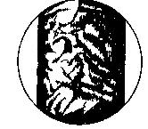

Ⅱ、屈服阶段
此阶段应变显著增加，但应力基本不变—屈服现象。
产生的变形主要是塑性的。
抛光的试件表面上可见大约与轴线成45° 的滑移线。
屈服极限 — 对应点D（屈服低限）

Slide 9
Ⅲ、强化阶段
此阶段材料抵抗变形的能力有所增强。
此阶段如要增加应变，必须增大应力
材料的强化
强度极限σ_{b} —对应点G (拉伸强度)，最大名义应力

Slide 10
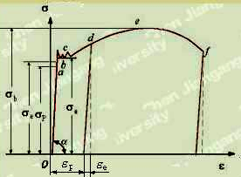
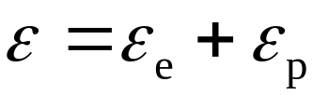
强化阶段的卸载及再加载规律
若在强化阶段卸载，则卸载过程 σ−ε 关系为直线。
立即再加载时，σ−ε关系起初基本上沿卸载直线(cb)上升直至当初卸载的荷载，然后沿卸载前的曲线断裂—冷作硬化现象。
ε_{e_}— 弹性应变
ε_{p} — 残余应变（塑性）

Slide 11
冷作硬化对材料力学性能的影响
σ_{p}
σ_{b}
不变

Slide 12
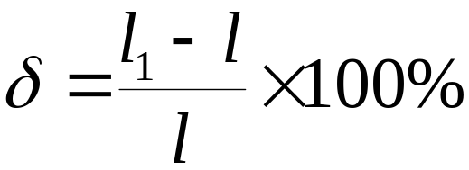

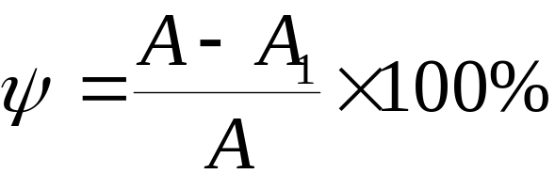
Ⅳ、局部变形阶段
试件上出现急剧局部横截面收缩——颈缩，直至试件断裂。
伸长率
（平均塑性伸长率）
断面收缩率：
A₁ — 断口处最小横截面面积。

Slide 13







Q235钢的主要强度指标：
Q235钢的弹性指标：
Q235钢的塑性指标：
通常 的材料称为塑性材料；
的材料称为脆性材料。

Slide 14
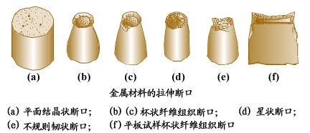
一般金属材料的拉伸破坏断面

Slide 15
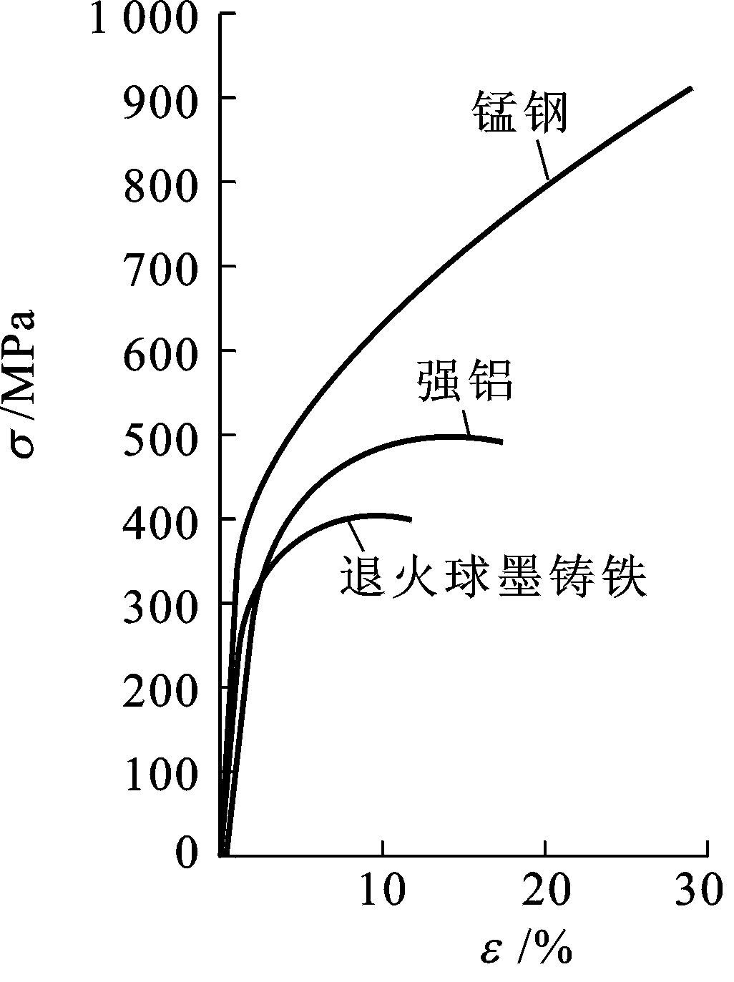
Ⅲ、其他金属材料在拉伸时的力学性能
锰钢没有屈服和局部变形阶段
强铝、退火球墨铸铁没有明显屈服阶段
共同点：
δ >5%，属塑性材料

Slide 16
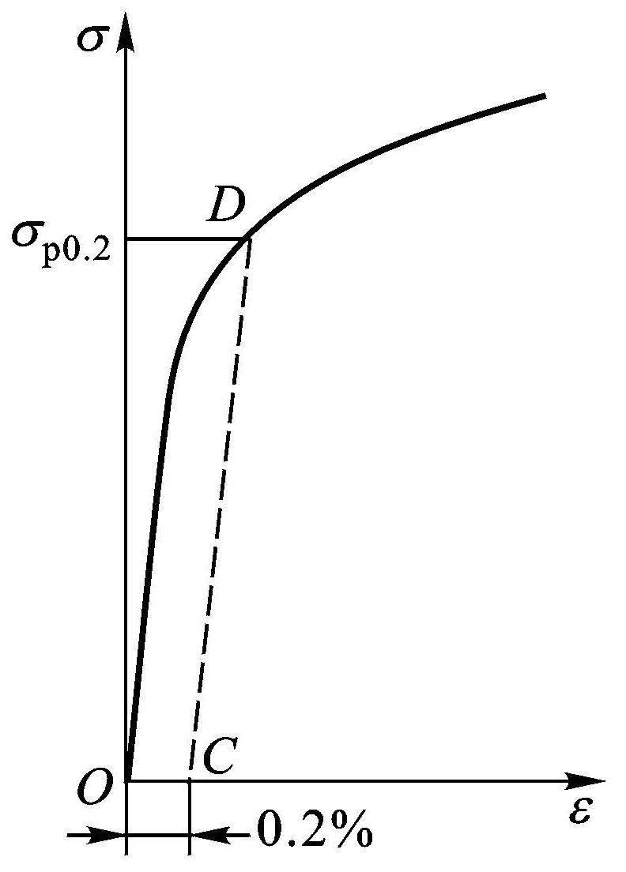
无屈服阶段的塑性材料，以σ_{p0.2}作为其名义屈服极限
称为规定非比例伸长应力或屈服强度。
σ_{p0.2}
对应于ε_{p}=0.2%时的应力值
P5

Slide 18
§2-6 材料在拉伸和压缩时的力学性能
之二
灰口铸铁的拉伸
低碳钢与灰口铸铁的压缩

Slide 19
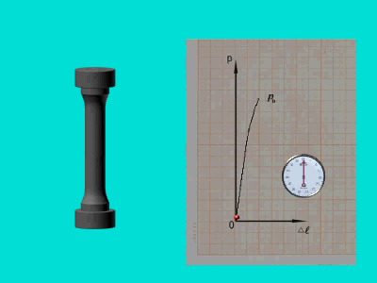
灰口铸铁轴向拉伸试验

Slide 20
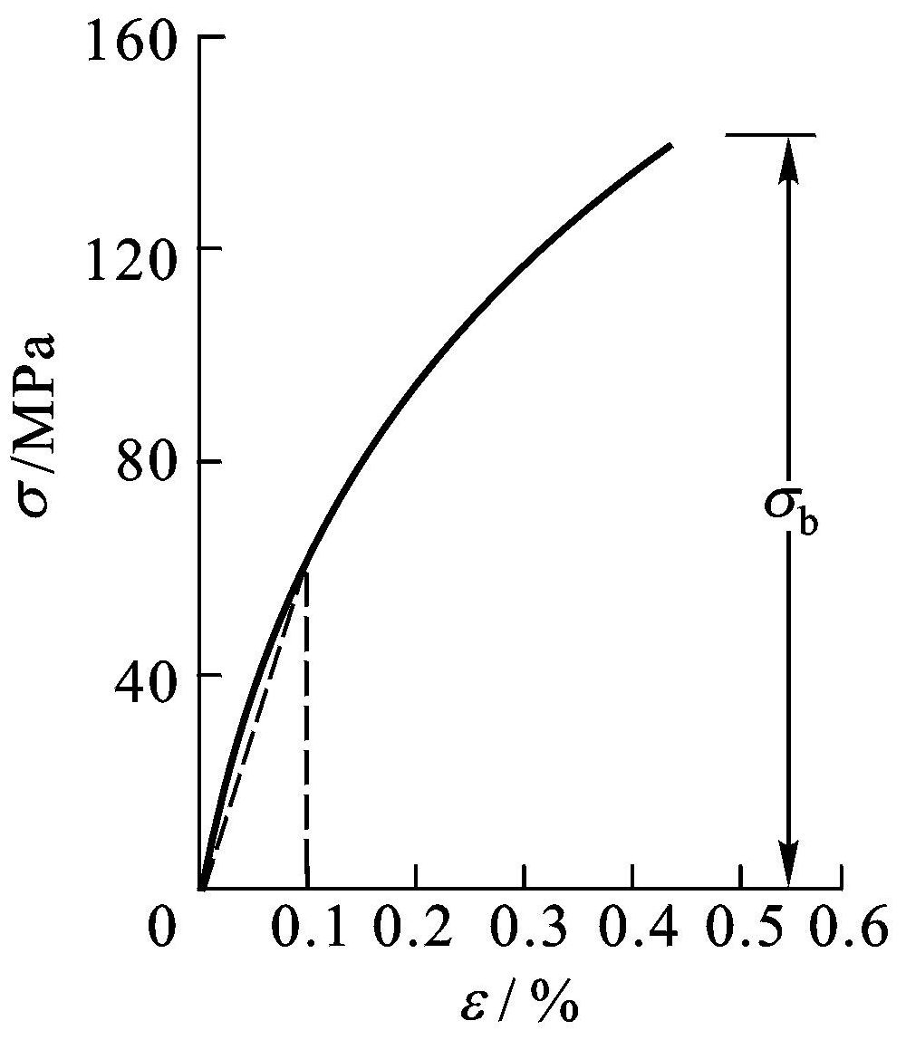
灰口铸铁在拉伸时的σ —ε 曲线
特点：
1、 σ —ε 曲线从很低应力水平开始就是曲线；采用割线弹性模量
2、没有屈服、强化、局部变形阶段，只有唯一拉伸强度指标σ_{b}
3、伸长率非常小，拉伸强度σ_{b}基本上就是试件拉断时横截面上的真实应力。
典型的脆性材料

Slide 21
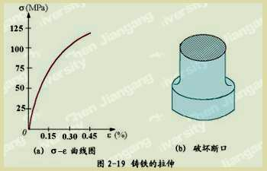
铸铁试件在轴向拉伸时的破坏断面：

Slide 22
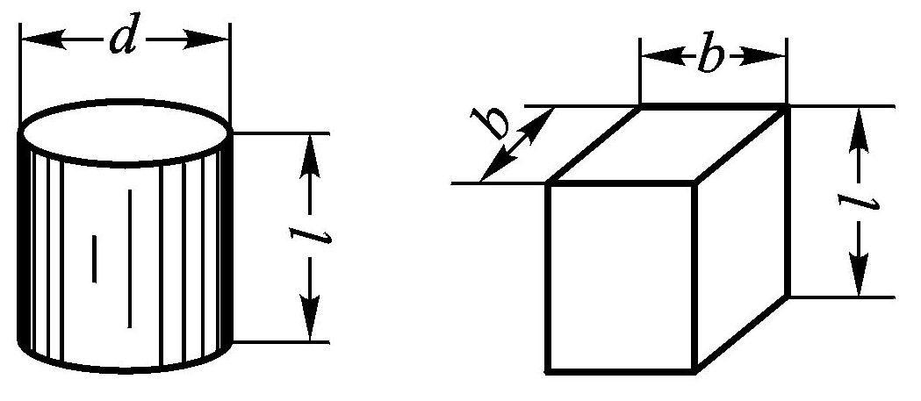
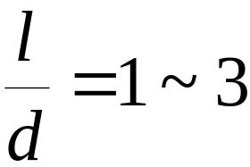
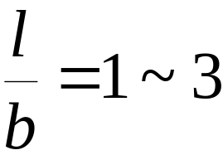
Ⅳ、金属材料在压缩时的力学性能
压缩试样
圆截面短柱体
正方形截面短柱体

Slide 23
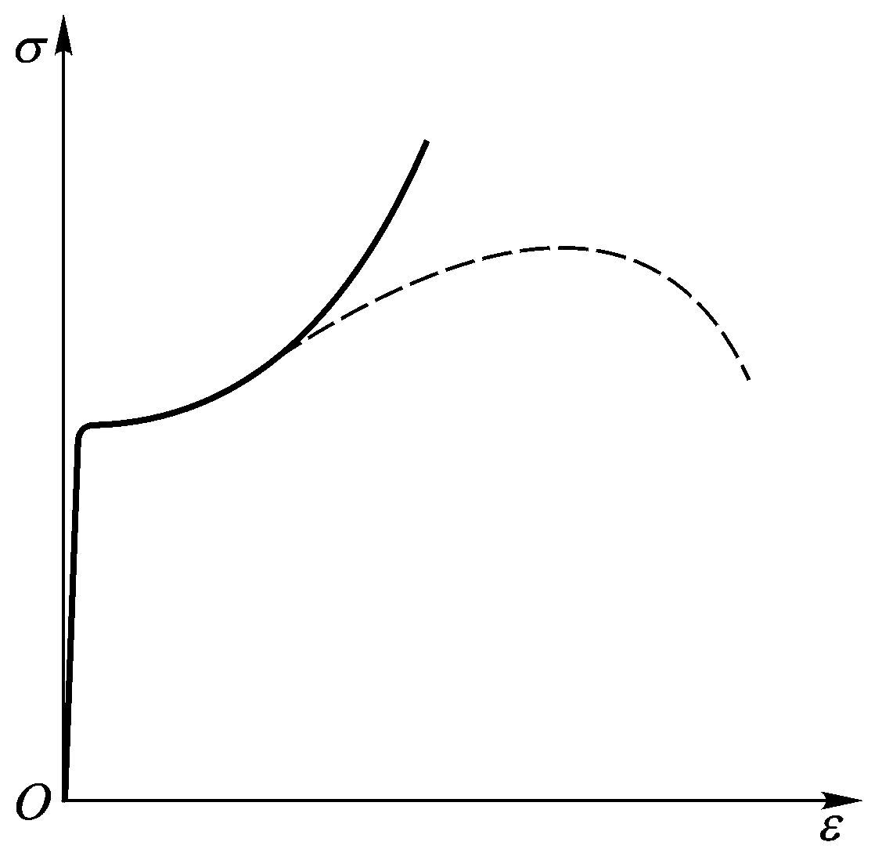
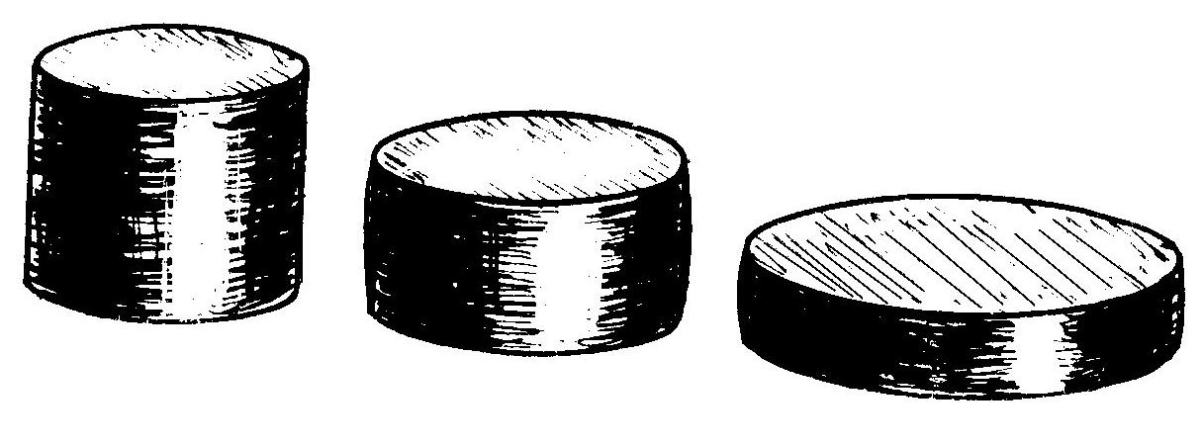
低碳钢轴向压缩试验
低碳钢压缩时σ —ε 的曲线
特点：
1、低碳钢拉、压时的σ_{s}以及弹性模量E基本相同。
2、材料延展性很好，不会被压坏。
压缩
拉伸

Slide 24
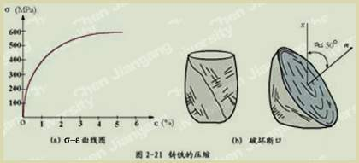
灰口铸铁压缩时的σ —ε 曲线
特点：
1、压缩时的σ_{b}和δ 均比拉伸时大得多，宜做受压构件；
2、即使在较低应力下其σ —ε 也只近似符合胡克定律;
3、试件最终沿着与横截面大致成 50° ∼ 55° 的斜截面发生错动而破坏。

Slide 25
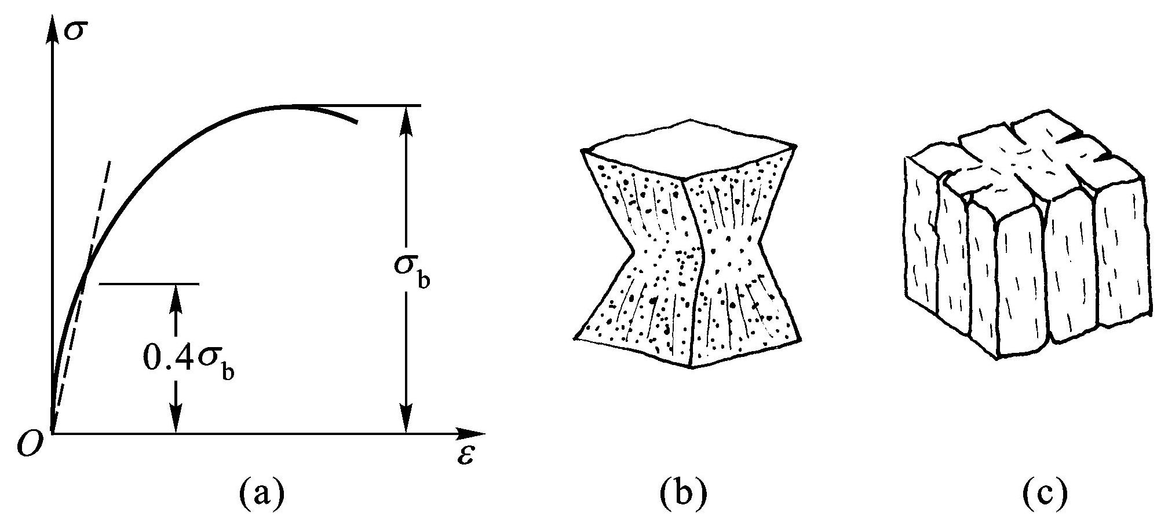
Ⅴ、几种非金属材料的力学性能
1、混凝土：拉伸强度很小，结构计算时一般不加以考虑;使用标准立方体试块测定其压缩时的力学性能。
特点:
1、直线段很短，在变形不大时突然断裂；
2、压缩强度σ_{b}及破坏形式与端面润滑情况有关；
3、以σ —ε 曲线上σ =0.4σ_{b}的点与原点的连线确定“割线弹性模量”。
端面未润滑时
端面润滑时

Slide 26
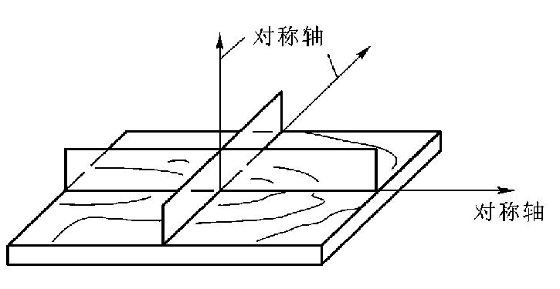
2、木材
木材属各向异性材料
其力学性能具有方向性
亦可认为是正交各向异性材料
其力学性能具有三个相互垂直的对称轴

Slide 27
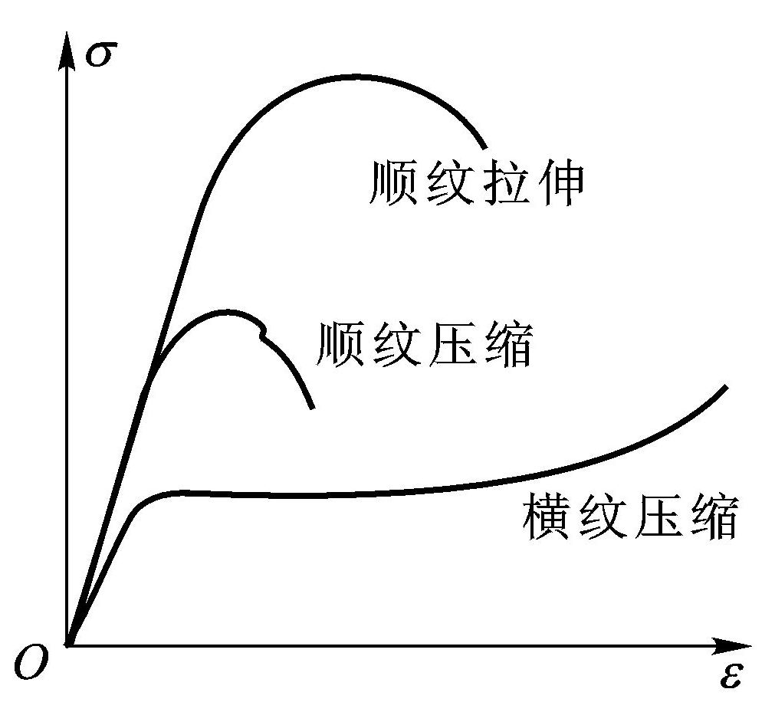
松木顺纹拉伸、压缩和横纹压缩时的σ —ε 曲线
特点：
1、顺纹拉伸强度很高，但受木节等缺陷的影响波动；
2、顺纹压缩强度稍低于顺纹拉伸强度，但受木节等缺陷的影响小。
3、横纹压缩时可用比例极限作为其强度指标。
4、横纹拉伸强度很低，工程中应避免木材横纹受拉。
许用应力 [σ] 和弹性模量 E 均应随应力方向与木纹方向倾角不同而取不同数值。

Slide 28
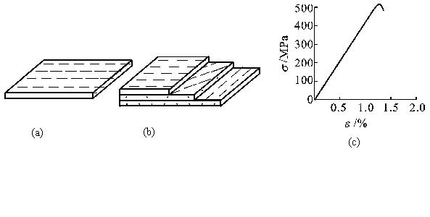
3、玻璃钢
玻璃纤维与热固性树脂粘合而成的复合材料
玻璃纤维和树脂的性能
力学性能
玻璃纤维和树脂的相对量
材料结合的方式
玻璃纤维的不同排列方式

Slide 29
纤维单向排列的玻璃钢沿纤维方向拉伸时的σ —ε曲线
特点：
1、直至断裂前σ —ε 基本是线弹性的；
2、由于纤维的方向性，玻璃钢的力学性能是各向异性的。
P6

